Slide 1

第七章 平行线的证明
7.3 平行线的判定
WWW.PPT818.COM

Slide 2



1
利用角的关系判定两直线平行
利用“第三直线”判定两直线平行
课堂讲解
2
课时流程
逐点
导讲练
课堂小结
作业提升

Slide 3

复
习
回
顾
1、什么是平行线？
2、判定两条直线平行的基本事实是什么？

Slide 4

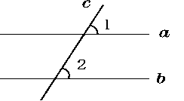
知1－讲
1
知识点
利用角的关系判定两直线平行
1.平行线的判定公理：两条直线被第三条直线所截，如果同位
角相等，那么这两条直线平行．
简述：同位角相等，两直线平行．
2.平行线的判定公理是证明直线平行的重要依据．
3.表达方式：
如图：因为∠1＝∠2(已知)，
所以a∥b(同位角相等，两直线平行).

Slide 5
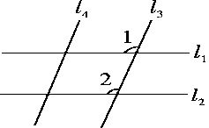
知1－讲
例1 如图，若∠1＝∠2，能否确定l₁∥l₂？为什么？能
否确定l₃∥l₄？为什么？
导引：利用平行线的判定公理来判定两直线平行的关键是弄清同
位角是由哪两条直线被第三条直线所截形成的．
解：能确定l₁∥l₂，理由：同位角相等，两直线平行．不能确定
l₃∥l₄，因为∠1和∠2不是直线l₃，l₄被第三条直线所截形
成的同位角．
（来自《点拨》）

Slide 6
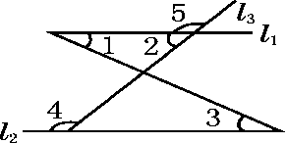
知1－练
如图，当∠1＝∠3时，能判定_______∥_______，
理由： (__________________________)；
当∠4＝∠5时，能判定________∥________，理由：
(________________________)；
当∠2＋∠4＝180°时，能判定________∥________，理由：(____________________________)．
1
l₁ l₂
内错角相等，两直线平行
l₁ l₂
同位角相等，两直线平行
l₁ l₂
同旁内角互补，两直线平行
（来自《典中点》）

Slide 7
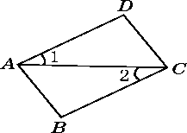
知1－练
2 如图，下面推理过程正确的是( )
①因为∠B＝∠D，所以AB∥CD；
②因为∠1＝∠2，所以AD∥BC；
③因为∠BAD＋∠B＝180°，所以AD∥BC；
④因为∠1＝∠B，所以AD∥BC.
A．①和② B．①和③ C．②和④ D．②和③
D
（来自《典中点》）

Slide 8
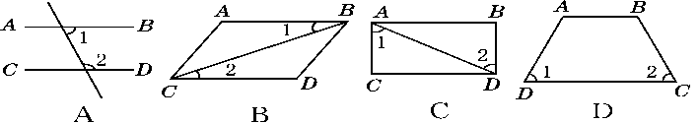
知1－练
3 (中考·福州)下列图形中，由∠1＝∠2能得到
AB∥CD的是( )
B
（来自《典中点》）

Slide 9
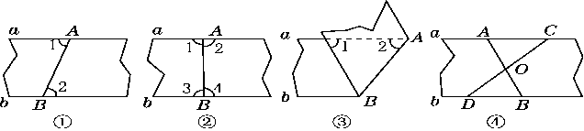
知1－练
4 (中考·金华)以下四种沿AB折叠的方法中，不一定能判定纸
带两条边线a，b互相平行的是( )
A．如图①，展开后测得∠1＝∠2
B．如图②，展开后测得∠1＝∠2且∠3＝∠4
C．如图③，测得∠1＝∠2
D．如图④，展开后再沿CD折叠，两条折痕的交点为O，测
得OA＝OB，OC＝OD
C
（来自《典中点》）

Slide 10
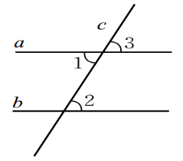
知2－讲
2
知识点
利用“第三直线”判定两直线平行
1. 判定定理1
（1）已知：如图,∠1和∠2是直线a，b被直线c截出的内错角，
且∠1=∠2.
求证：a// b.
证明：∵∠1=∠2（已知），
∠1=∠3（对顶角相等），
∴∠3=∠2（等量代换）.
∴a//b（同位角相等，两直线平行）.

Slide 11

知2－讲
归 纳
定理 两条直线被第三条直线所截，如果内错角相等，
那么这两条直线平行.
简述为：内错角相等，两直线平行.
（来自《教材》）

Slide 12
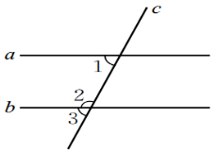
知2－讲
2. 判定定理2
（1）已知：如图，∠1和∠ 2是直线a, b被直线c截出的同旁内角，
且∠1与∠2互补.
求证： a//b.
证明：∵∠1与∠2互补（已知），
∴ ∠1+∠2=180°（互补的定义）.
∴ ∠1=180°-∠2（等式的性质）.
∵ ∠3+∠2=180°（平角的定义），
∴ ∠3=180°-∠2（等式的性质）.
∴ ∠1=∠3（等量代换）.
∴a // b（同位角相等，两直线平行）.

Slide 13
知2－讲
归 纳
定理 两条直线被第三条直线所截，如果同旁内角互
补，那么这两条直线平行.
简述为：同旁内角互补，两直线平行.
（来自《教材》）

Slide 14
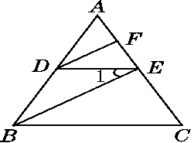
例2 如图，已知∠ADE＝60°，DF平分∠ADE，∠1＝30°，
试说明：DF∥BE.
导引：要想说明DF∥BE，可通过说明∠1＝∠EDF
来实现，由于∠1＝30°，所以只需求出
∠EDF＝30°，而这个结论可通过DF是
∠ADE的平分线来得到．
解：因为DF平分∠ADE(已知)，
所以∠EDF＝
又因为∠ADE＝60°，
所以∠EDF＝30°.
又因为∠1＝30°(已知)，
所以∠EDF＝∠1，
所以DF∥EB(内错角相等，两直线平行)．
知2－讲
（来自《点拨》）

Slide 15
知2－讲
总 结
要判定两直线平行可以通过说明同位角相等
或内错角相等来实现，至于到底选用同位角还是
选用内错角，要看具体的题目，要尽可能与已知
条件联系．
（来自《点拨》）

Slide 16
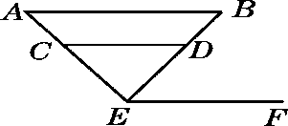
知2－练
1 如图，给出下面的推理，其中正确的是( )
①因为∠B＝∠BEF，所以AB∥EF；
②因为∠B＝∠CDE，所以AB∥CD；
③因为∠B＋∠BEC＝180°，所以AB∥EF；
④因为AB∥CD，CD∥EF，所以AB∥EF.
A．①②③ B．①②④ C．①③④ D．②③④
B
（来自《典中点》）

Slide 17
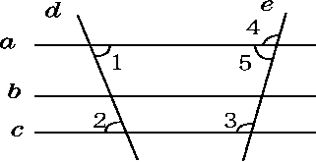
知2－练
2 (中考·黔南州)如图，下列说法错误的是( )
A．若a∥b，b∥c，则a∥c
B．若∠1＝∠2，则a∥c
C．若∠3＝∠2，则b∥c
D．若∠3＋∠5＝180°，则a∥c
C
（来自《典中点》）

Slide 18
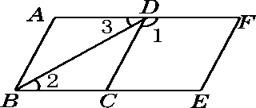
知2－练
3 如图，下列条件中，不能判定AB∥CD的是( )
A．AB∥EF，CD∥EF B．∠1＝∠A
C．∠ABC＋∠BCD＝180° D．∠3＝∠2
D
（来自《典中点》）

Slide 19

平行线的判定是由角之间的数量关系到直线间
位置关系的判定．要判定两直线平行，可围绕截线
找同位角、内错角或同旁内角是否相等或互补，而
选用其中一个方法说明两直线平行时，一般都要通
过结合对顶角、互补角等知识来说明.

